Slide 1
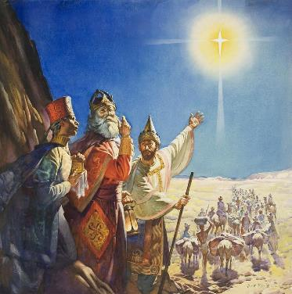
مَركَزُ التَّربِيَّةِ الدّينِيَّة رُهبانِيَّةُ القَلبَينِ الأقدَسَين
يُقَدِّمُ

Slide 2
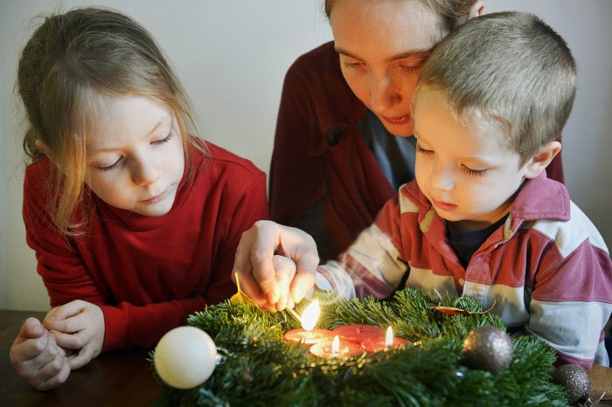
لِقاءٌ ميلادِيٌّ للحضانة
مَعَ المجوس

Slide 3
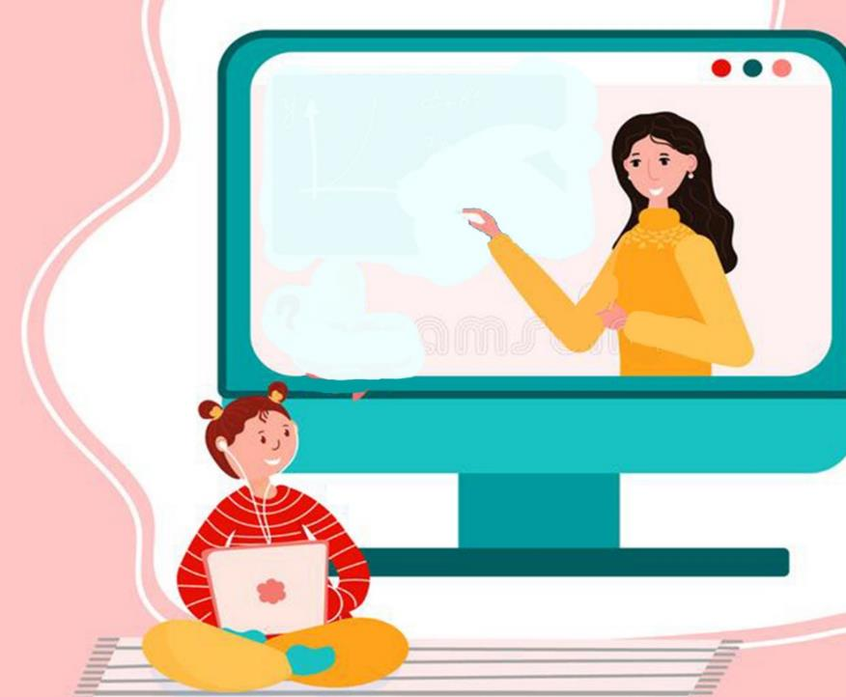
مَرحَبا يا زْغار، لِقاءنا اليَوم رَح يْكون حَدّ المْغارَة! أوكي...

Slide 5
بِهَاللّقاء، بَدْنا نروح مع المجوس نِسجُد مِتلهم للطِّفلِ يَسوع ونحمل البشرى السّارّة.

Slide 6
ناطْرين شي أو حدا بها الشهر؟

Slide 7
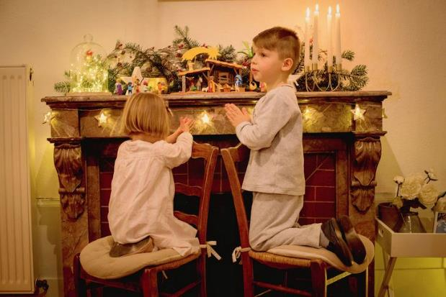
عيد الميلاد

Slide 8
مين ناطْرين إِنتو
إِنّو يولَد بِالمِزوَد؟

Slide 9
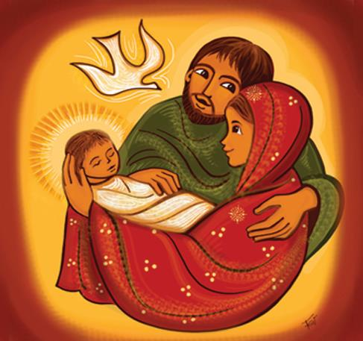
الطِّفل يَسوع

Slide 10
برافو كِلّ المَسيحِيّين بِالعالَم بَعدُن بيِنْطروا وِلادِة هَالطِّفل يَلّي إجا كرمالنا مِن أكثر مِن 2000 سنِة.
مين بيَعرِف وَين وُلِد يَسوع ومين كان مَعو؟

Slide 11
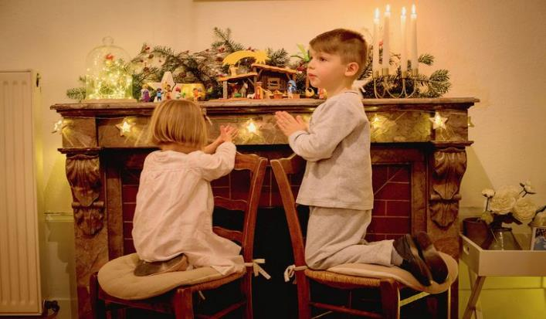
وُلِد يَسوع بمغارَة بِبَيت لَحم
و كان مَعو
إِمّو مريَم العدرا ويوسف

Slide 12
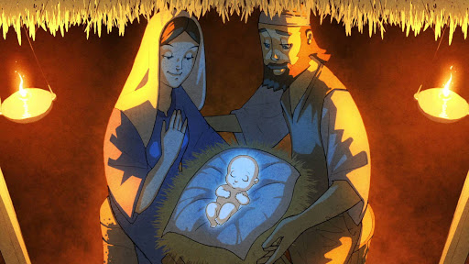

Slide 13
مين إِجا زارُه؟

Slide 14
المجوس إجو من بعيد

Slide 15
اليَوم إِنتو المجوس يَلّي عَم يمشوا عالطّريق تابعين النّجمة.

Slide 16
يَلاّ فَرجوني كيف رَح كيف رح تِطّلعوا بالنّجمة انت وماشيين حتّى تعرفوا الطّريق

Slide 17
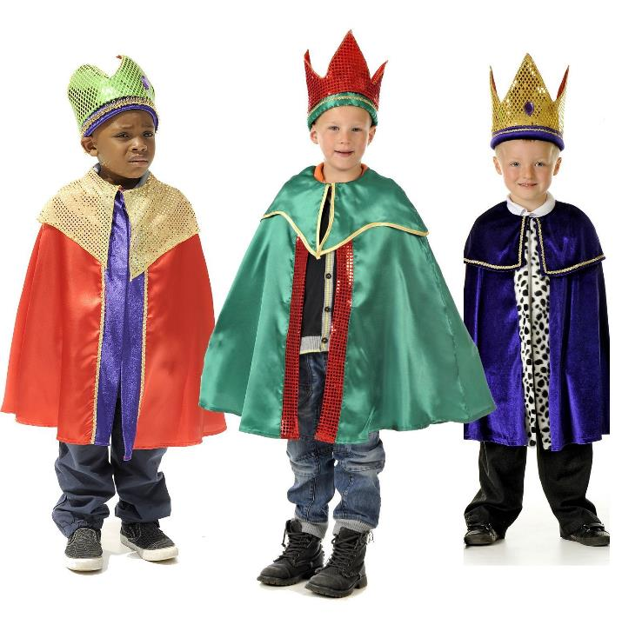

Slide 18
بتعرفوا كيف عرفوا إنّن لازم يلحقوا النّجمة؟
سمعوا شو بيخبّرنا الكتاب المقدّس.

Slide 19
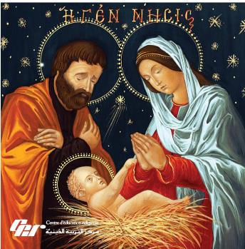
لَمَّا وُلِد يَسوع بِ بَيت لَحم ، عَ إِيّام المَلِك هيرودوس، وُصِل عَ أورَشليم، مَجوس، جايين من الشَّرق، وعَمّ يِسئَلو:
وَين الطِّفل يَلّي وُلِد، مَلِك اليَهود؟ شَفنا نِجمتو عَ الشَّرق، وجينا تَ نِسجِدلو.

Slide 21
بَدّي مِنكُن قَبل ما نكَفّي، توقَفوا. الكل وقف؟
يلّا احمْلوا النجمة واعتِبْروا إِنكُن إِنتو النّجمة اللي بتدِّل عا يسوع,
وامشوا مع المجوس بِالغرفِة ت نرَتِّل سَوا: ملوك المجوس

Slide 23
شو حِلو يَلّي عْمِلناه!
وَهَلَّق رجَعوا قعِدوا حَدّ المغارَة واختاروا مجوس واحملوه واعتِبْروا حالَكُن هَالمجوس تَ نْكَفّي الإخبار

Slide 24
لَمَّا المَلِك هيرودوس
سِمِع بِهالشّي نْصَدَم،
وأورَشَليم كِلاّ نْصَدمت مَعو.

Slide 26
قام جَمَع عِندو كِلّ رؤسا الكَهَنة وكَتَبِة الشَّعب وسَألُن وَين رَح يولَد المَسيح.
قالو بِ بَيت لَحم اليَهودِيّ

Slide 28
ساعِتا، هيرودوس، بَعَت جاب المَجوس بالسّرّ وتحَقّق منّن عن التّاريخ اللّي ظَهَرت فيه النّجمة.
وبَعتُن عَ بَيت لَحم وقال:

Slide 29
«روحو فَتشو مليح عَن الطِّفل، وبَس تلاقوه، خَبروني، تَ روح أنا كَمان إسجِدلو.»

Slide 30
لَمَّن سِمعو هالَحكي من المَلِك وراحو، كانت النِّجمة اللّي شافُوا عَ الشَّرق، رِجعت تِمشي قِدّامُن، ووِقفِت فَوق المَطرَح اللّي فيه الطِّفل.

Slide 32
وبس شافو النِّجمة، هَلّلو من كِتِر الفَرَح. وفاتو عَ البَيت، شافو الطِّفل مع مَريَم إِمّو، رَكَعو سَجَدولو وفتَحو كْنوزُن وقَدَّمولو هَدايا دَهَب، وبَخور ومرّ..

Slide 33
هلق حَطّوا المجوس بِالمغارَة،
وركعوا وسْجِدوا ، يعني منضِّم ايدينا ومنوطي راسنا شوَي قِدّام الطِّفل يَسوع،
قدمولوا الاعمال الحلوة يلي بتعملوها: بتساعدوا الماما، بتسمعوا الكلمة...

Slide 34
وبعد ما قدّم كل واحَد أعمالوا الحلوة ليسوع، مِنْكَفّي نخبّر!
بدنا نعرف شو صار

Slide 35
ومن بَعدا، إِجا للمجّوس تَنبيه بالحِلِم إِنُّن ما يِرجَعو لَ عِند هيرودوس، ورِجعو عَ بلادُن بِطَريق تاني.

Slide 36
ما رجعوا لعند هيرودوس

Slide 37
وهلّق خلّينا نوقَف كِلْنا
ونهلل مِن قَلِبْنا:
وُلِد المَسيح، هَلّلويا
وُلِد المَسيح هَلّلويا

Slide 38
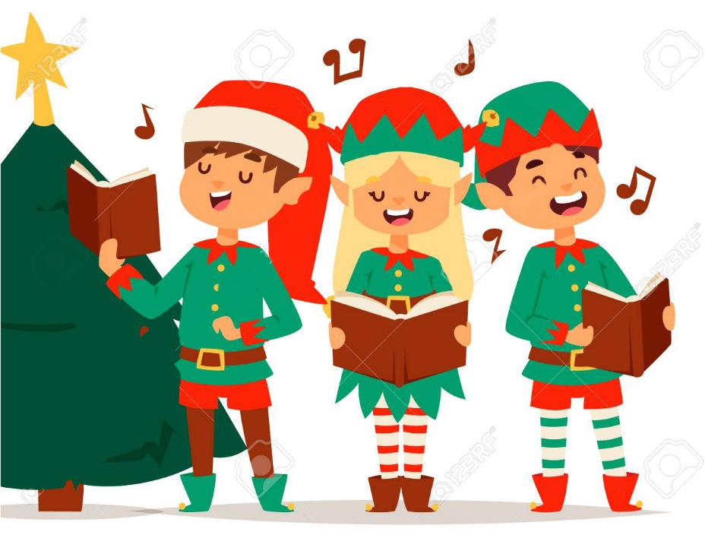

Slide 39
ميلاد مَجيد
وَعام سَعيد
مِن مَركَزِ التَّربِيَّةِ الدّينِيَّةِ
لِرُهبانِيَّةِ القَلبَين الأَقدَسَين

